Slide 1
CHÀO MỪNG CÁC EM
ĐẾN VỚI TIẾT HỌC

Slide 2



Viết các số hữu tỉ $\frac{1}{10}$ và $\frac{1}{9}$ dưới dạng số thập phân?
$$\frac{1}{10}=0,1$$
$$\frac{1}{9}=0,111…$$

Slide 3
BÀI 5: BIỂU DIỄN THẬP PHÂN CỦA SỐ HỮU TỈ
(2 tiết)

Slide 4
NỘI DUNG BÀI HỌC
Số thập phân hữu hạn và số thập phân vô hạn tuần hoàn
Biểu diễn thập phân của số hữu tỉ
Luyện tập

Slide 5


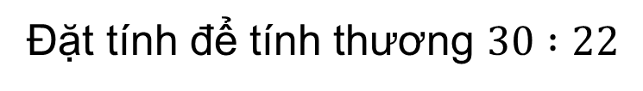








I. SỐ THẬP PHÂN HỮU HẠN VÀ SỐ THẬP PHÂN VÔ HẠN TUẦN HOÀN
HĐ1
Đặt tính để tính thương $30 :22$
Lưu ý: Các số thập phân chỉ gồm hữu hạn chữ số khác 0 sau dấu "," được gọi là số thập phân hữu hạn. Chẳng hạn số 1,65 là số thập phân hữu hạn.
$$30$$
$$22$$
$$13$$
$$0$$
$$1$$
$$,$$
$$6$$
$$5$$
$$10$$
$$0$$
$$0$$

Slide 6


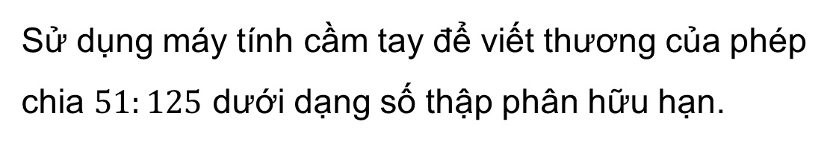

Ví dụ 1
Sử dụng máy tính cầm tay để viết thương của phép chia $51:125$ dưới dạng số thập phân hữu hạn.
Ta có $51:125=0,408$

Slide 7



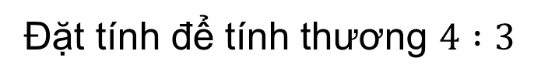








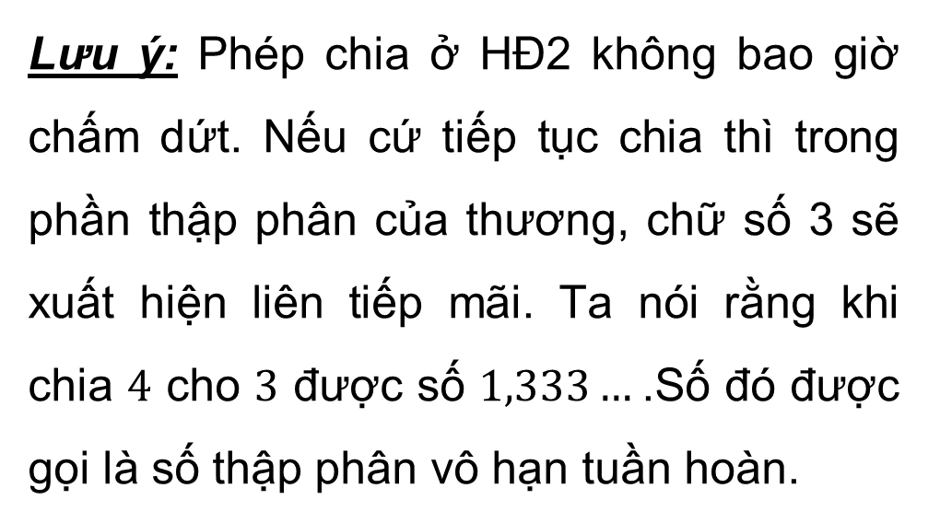




HĐ2
Đặt tính để tính thương $4 :3$
Lưu ý: Phép chia ở HĐ2 không bao giờ chấm dứt. Nếu cứ tiếp tục chia thì trong phần thập phân của thương, chữ số 3 sẽ xuất hiện liên tiếp mãi. Ta nói rằng khi chia $4$ cho $3$ được số $1,333…$.Số đó được gọi là số thập phân vô hạn tuần hoàn.
$$4$$
$$3$$
$$1$$
$$0$$
$$,$$
$$3$$
$$1$$
$$3$$
$$3$$
$$…$$
$$1$$
$$0$$
$$1$$
$$0$$
$$1$$
$$⋮$$

Slide 8



Ví dụ 2
Sử dụng máy tính cầm tay để viết thương của phép chia $51:125$ dưới dạng số thập phân vô hạn tuần hoàn.
a) $7 :30=0,2333…$
b) $1 219 :9 900=0,12313131…$

Slide 9
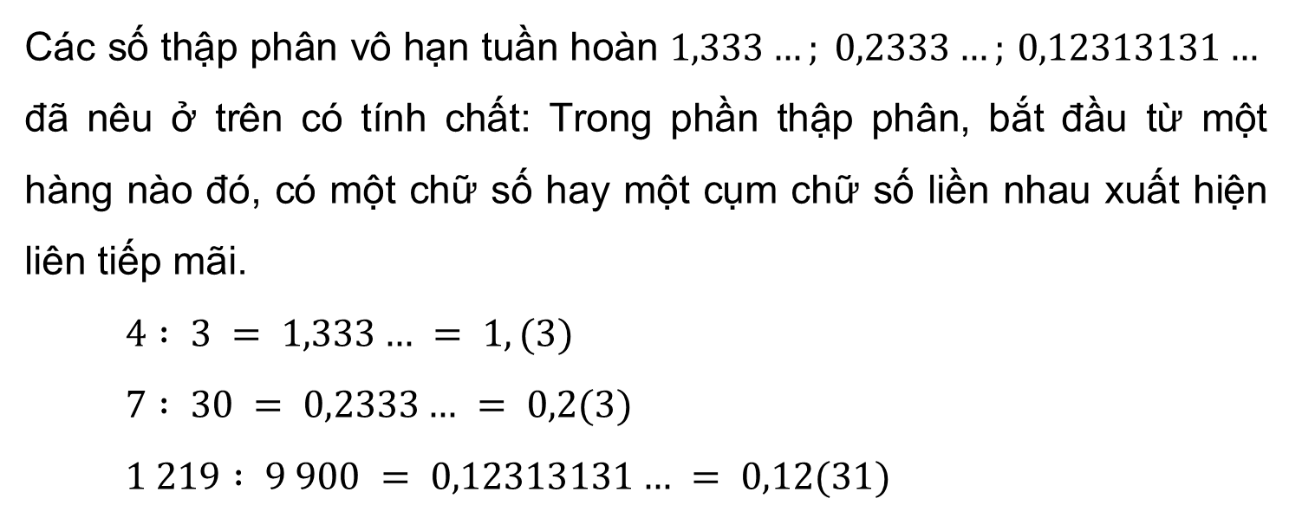
Nhận xét
Các số thập phân vô hạn tuần hoàn $1,333…; 0,2333…;$ $0,12313131…$ đã nêu ở trên có tính chất: Trong phần thập phân, bắt đầu từ một hàng nào đó, có một chữ số hay một cụm chữ số liền nhau xuất hiện liên tiếp mãi.
$4 : 3 = 1,333… = 1,(3)$
$7 : 30 = 0,2333… = 0,2(3)$
$1 219 : 9 900 = 0,12313131… = 0,12(31)$

Slide 10





Sử dụng máy tính cầm tay để tính nhanh các phép tính sau:
$$\frac{1}{9}$$
Luyện tập
a)
$$=0,(1)$$
b)
$$\frac{−11}{45}$$
$$=−0,2(4)$$

Slide 11
CẢM ƠN CÁC EM ĐÃ LẮNG NGHE BÀI GIẢNG!

